Slide 1

Skolutvecklingsprogrammet NTA
ntaskolutveckling.se

Slide 2
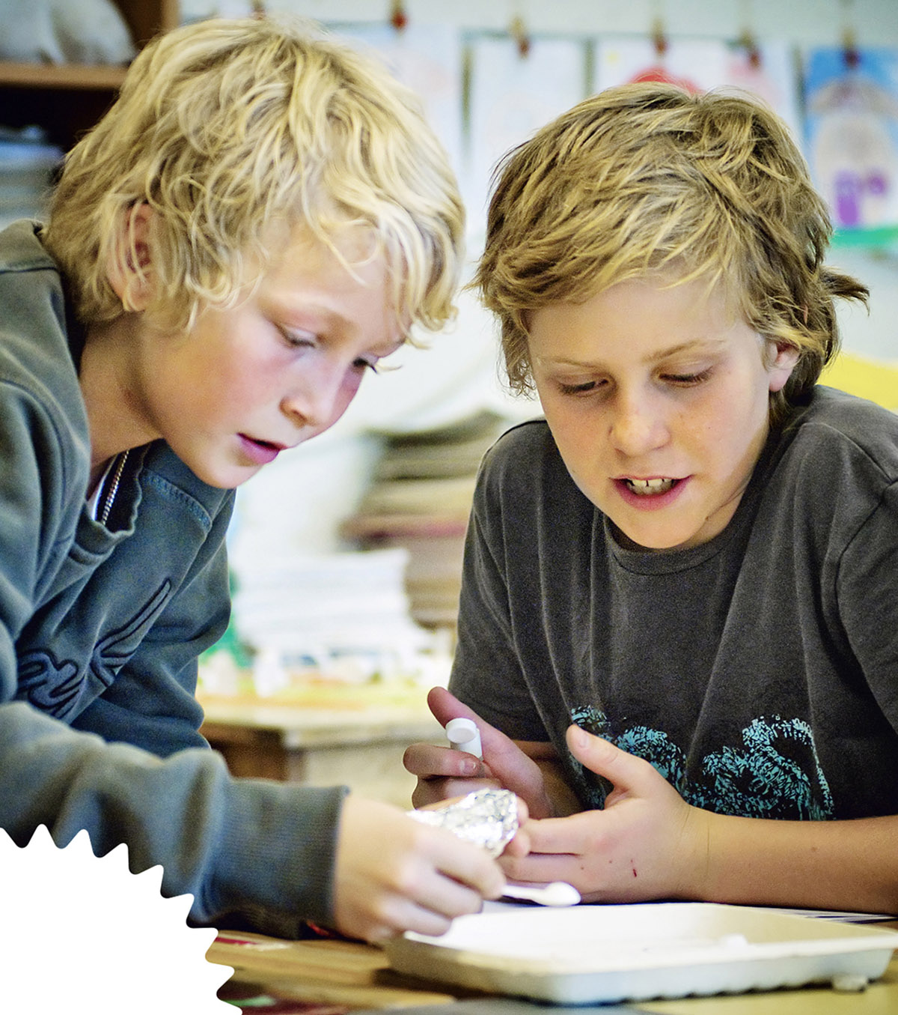

Vad är NTA?
Ett engagerande undervisningsmaterial inom NO, teknik och matematik.
En långsiktig och hållbar modell för att utveckla en likvärdig undervisning i naturvetenskap, teknik och matematik i förskola och grundskola.
En kostnads- och tidseffektiv modell som ger stöd för skolutveckling, med teman som direkt kan användas i undervisningen för att på sikt ge ökad måluppfyllelse.
En icke vinstdrivande medlemsorganisation.

Slide 3
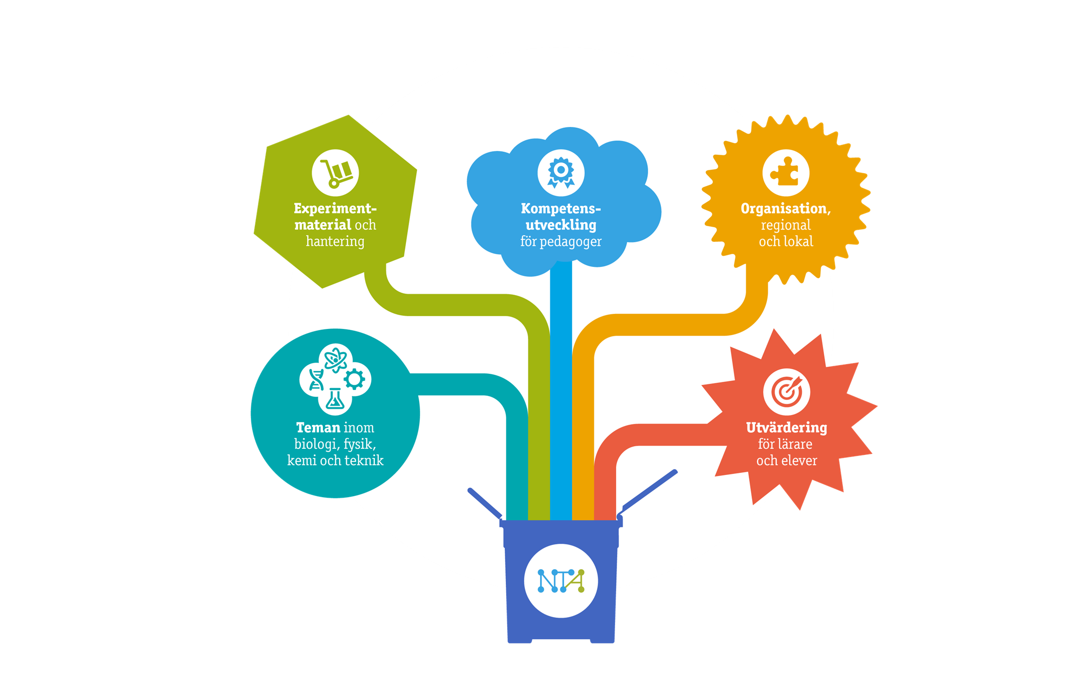
Vad bidrar NTA med?
Kontinuerlig kompetensutveckling för pedagoger och lärare, som kan gå direkt från utbildning till att jobba med barnen och eleverna.
Vetenskapligt granskade teman, utprovade i barngrupper och skolklasser. NTA:s teman utgår från förskolans och skolans styrdokument.
Kvalitetssäkrade teman som innehåller materialsatser som ger tid för pedagoger och lärare att fokusera på undervisningen.
Stöd för att utvärdera undervisningen i naturvetenskap, teknik och matematik.
Föreningens organisation som innebär att medlemmarna ingår i ett regionalt och nationellt nätverk.

Slide 4
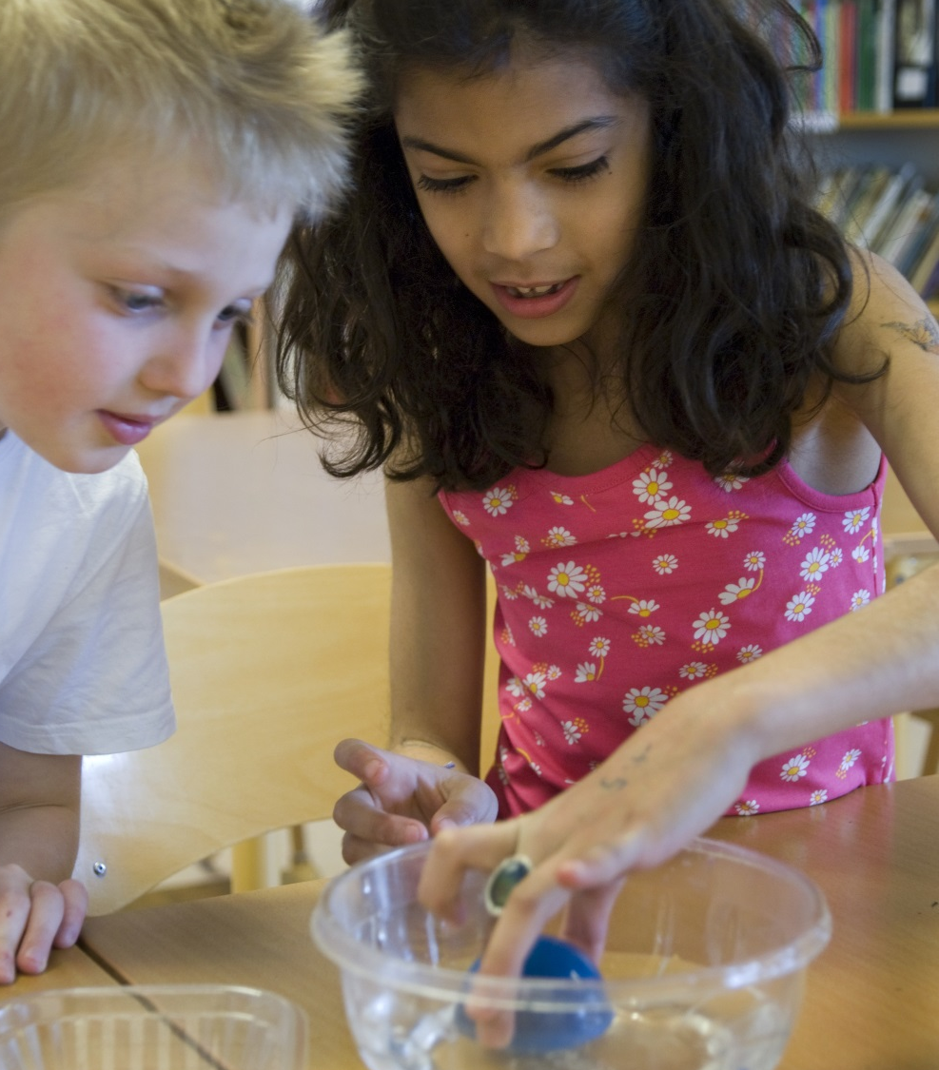
Vad bidrar NTA med?
NTA ger stöd för ett aktivt undersökande och språkutvecklande arbetssätt.
Barnen
- får en tidig inblick i naturvetenskap och teknik
Eleverna
- tränar strategier för att lösa problem
- utvecklar ett analyserande, kritiskt
förhållningssätt
- utvecklar handlingskompetens

Slide 5
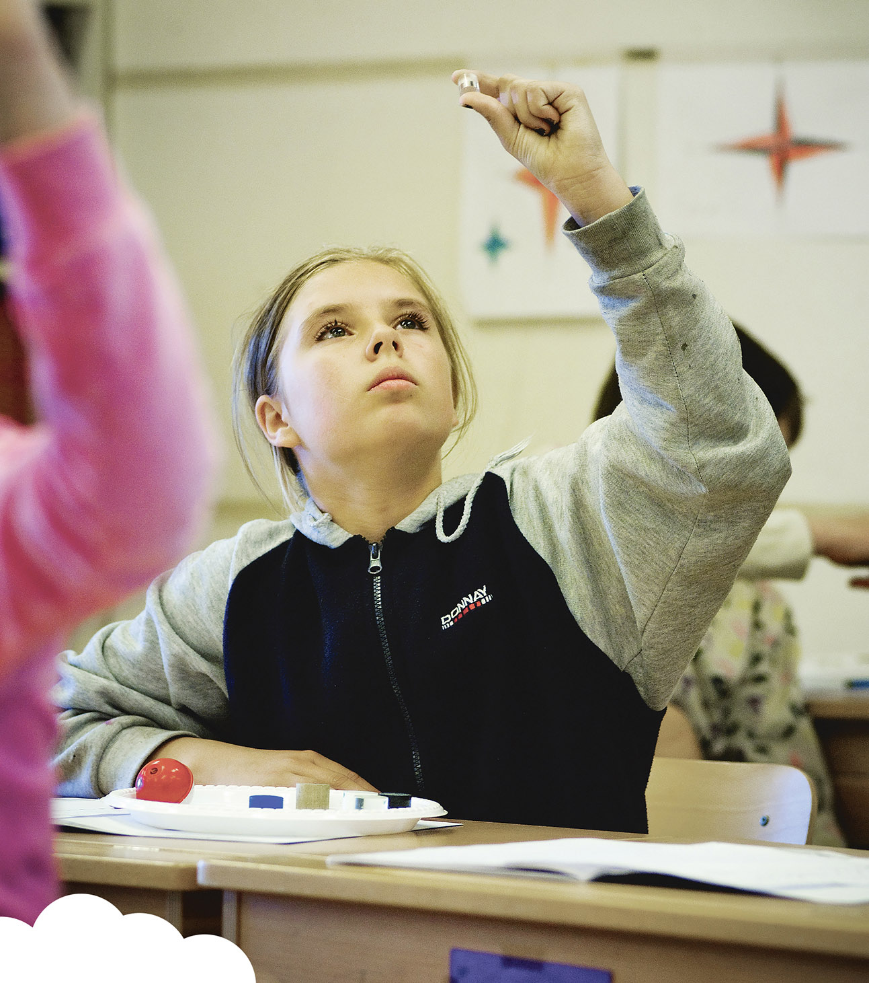
Vad erbjuder NTA?
Inspirerande teman utvecklade för förskolan till och med årskurs 9. I varje tema ingår:
Kompetensutveckling för pedagoger och lärare.
Materialet som behövs för att barn och elever ska kunna genomföra experimenten som ingår i temat.
Utbildningar, support och nätverk.
Stöd för utvärdering.
Redskap för pedagoger och lärare att vägleda barn och elever genom experiment och faktasökning.

Slide 6
NTA:s teman
Förskola
F–3
4–6
7–9
Ljud
Luft
Vatten
Ljus
Teknik och hållbar utveckling
Upplev fysik och kemi
Jämföra och mäta
Fasta ämnen och vätskor
Förändringar
Balansera och väga
Testa teknik
Jord
Fjärilars liv
Rymden (digitalt)
Upplev fysik och kemi
Rymden (digitalt)
Från frö till frö
Kretsar kring el
Kemiförsök
Rörelse och konstruktion
Mäta tid
Matens kemi
Kroppen (digitalt)
Flyta eller sjunka
Papper
Magneter och motorer
Smartare produkter
Mönster och algebra
Banbrytande teknik
Ämnens egenskaper
Energi och hållbar utveckling
Den smartare staden
EGG

Slide 7
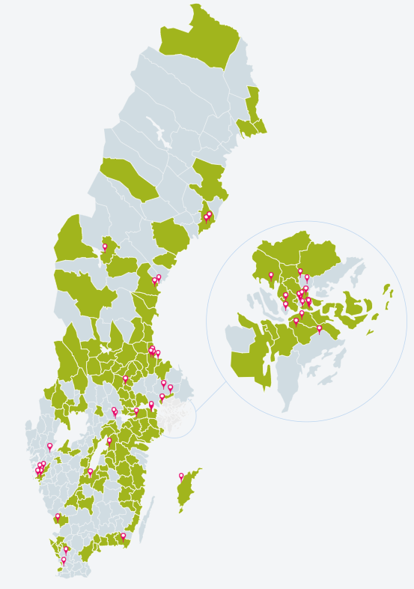
Var finns NTA?
Drygt hälften av Sveriges kommuner är med i NTA och ett flertal fristående förskolor och skolor.
143 kommuner och 36 fristående skolhuvudmän.
Cirka 12 000 pedagoger och lärare och 230 000 barn och elever i förskolan och skolan arbetade med NTA 2022.

Slide 8
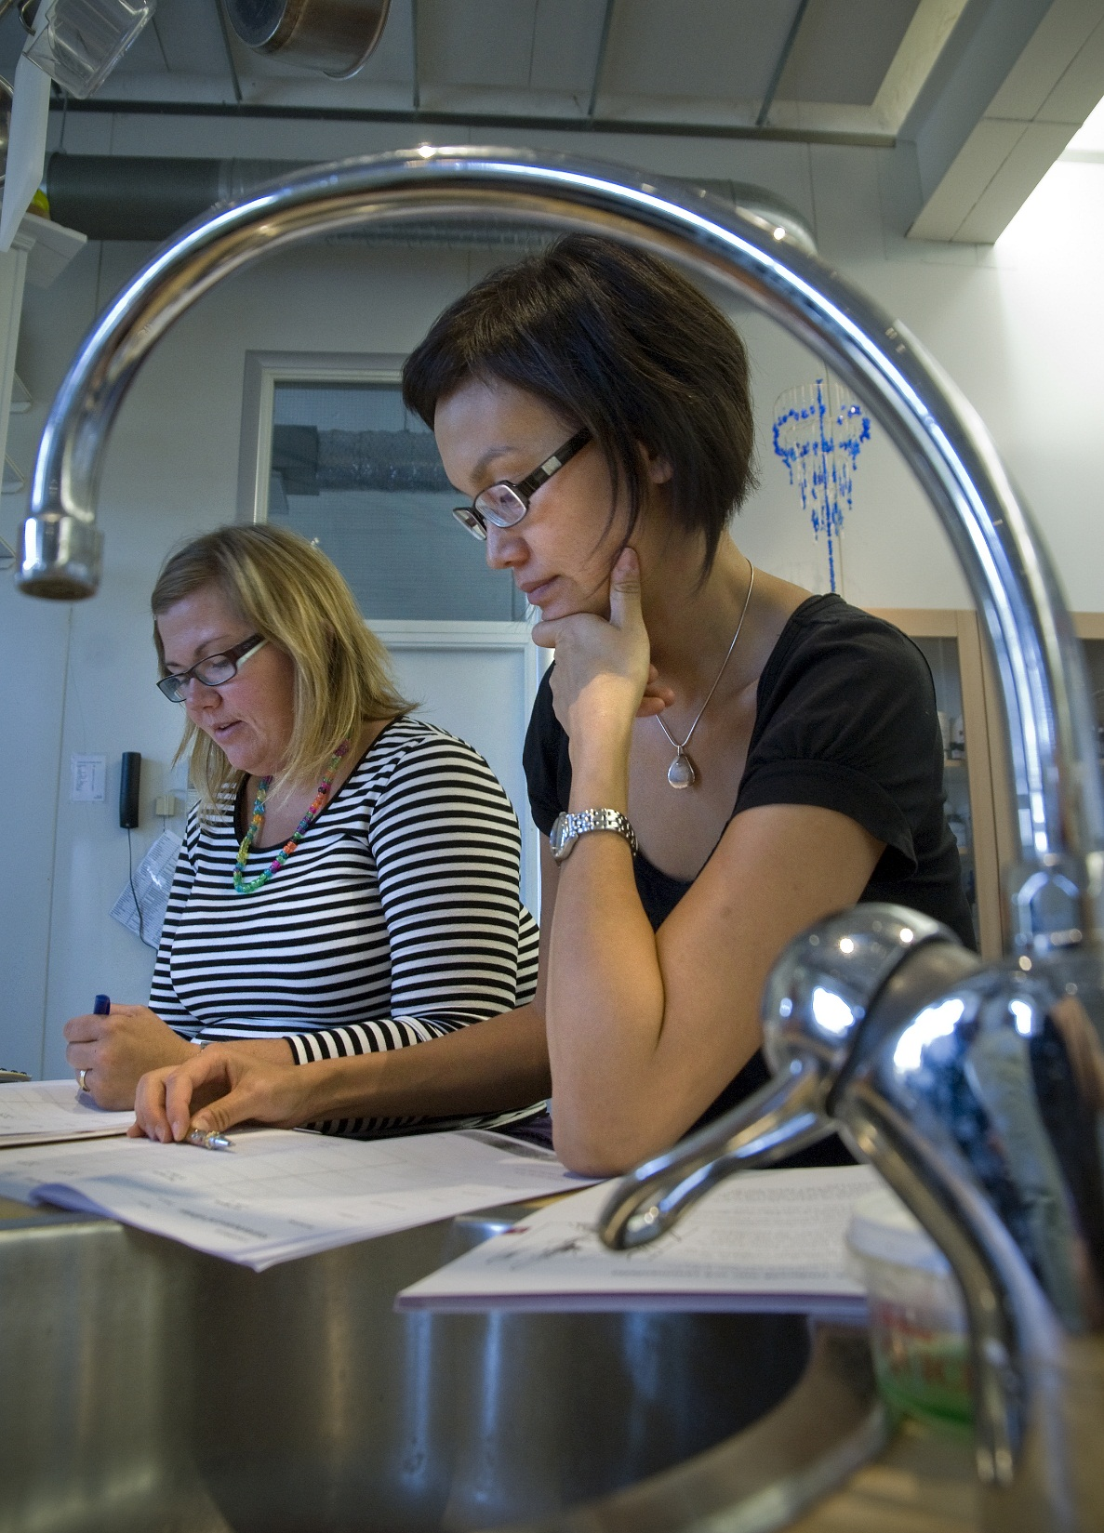
Vad kostar ett medlemskap
i NTA Skolutveckling?
Medlemsavgift: 15 000 kronor (engångssumma).
Elevavgift: 20 kr/deltagande elev och termin – alternativt årsavtal för 30 kr/elev i årskurs F-6 som är inskrivna i huvudmannens skolor.
Avgift för barn i förskolan: 20 kr/deltagande barn och läsår – alternativt årsavtal för 12 kr/barn i åldern 4–5 år som är inskrivna i huvudmannens förskolor.
Investeringskostnader i temalådor och lärarhandledningar samt utbildningskostnader varierar beroende på upplägg och omfattning av verksamheten. (Se ntaskolutveckling.se för räkneexempel.)

Slide 9
Vad innebär ett medlemskap för den egna verksamheten?
Det behövs en lokal NTA-samordnare.
Pedagoger och lärare, som inte tidigare arbetat med NTA, går en kortare introduktionsutbildning.
Pedagoger och lärare går en temautbildning innan de börjar arbeta med ett nytt NTA-tema.
Varje medlem ansvarar för att alla pedagoger och lärare har tillgång till en komplett materialsats i god tid innan temaarbetet ska påbörjas.
Utifrån lokala förutsättningar erbjuds pedagoger och lärare årligen kortare träffar, med möjlighet till erfarenhetsutbyte och fördjupad utbildning. Dessa träffar arrangeras med fördel i samarbete med lokalt arbetsliv och/eller högre utbildning.

Slide 10
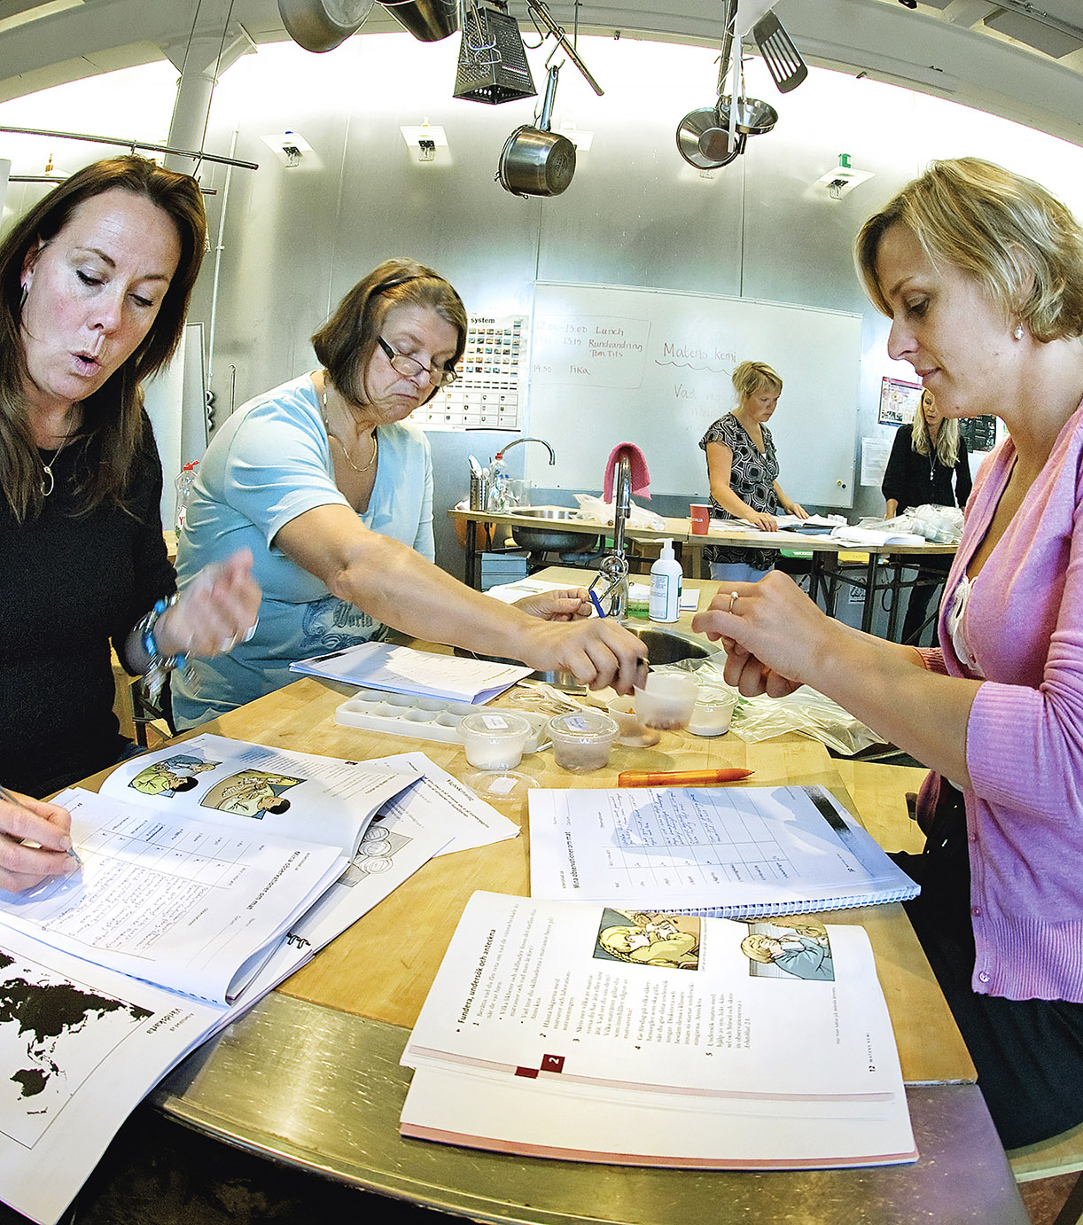
Framgångsfaktorer
Organisera NTA så att det passar den egna verksamheten – det finns många sätt att göra på.
(se ntaskolutveckling.nu/bli-medlem/)
Se till att samordnaren har tid för sitt uppdrag.
Möjliggör för pedagoger och lärare att gå på utbildningar.
Utbilda egna temautbildare.
Sätt samman en utvecklingsgrupp i den egna verksamheten, till exempel bestående av representanter från förskola, skola, förvaltning, politik och näringsliv.

Slide 11
Vill du veta mer?
Läs mer på ntaskolutveckling.se
Kontakta det nationella kansliet:
Pia Norrthon, medlemsstrateg pia.norrthon@ntaskolutveckling.se 070 – 78 10 115
Veronica Bjurulf, vd veronica.bjurulf@ntaskolutveckling.se 070 – 25 80 115

